Slide 1
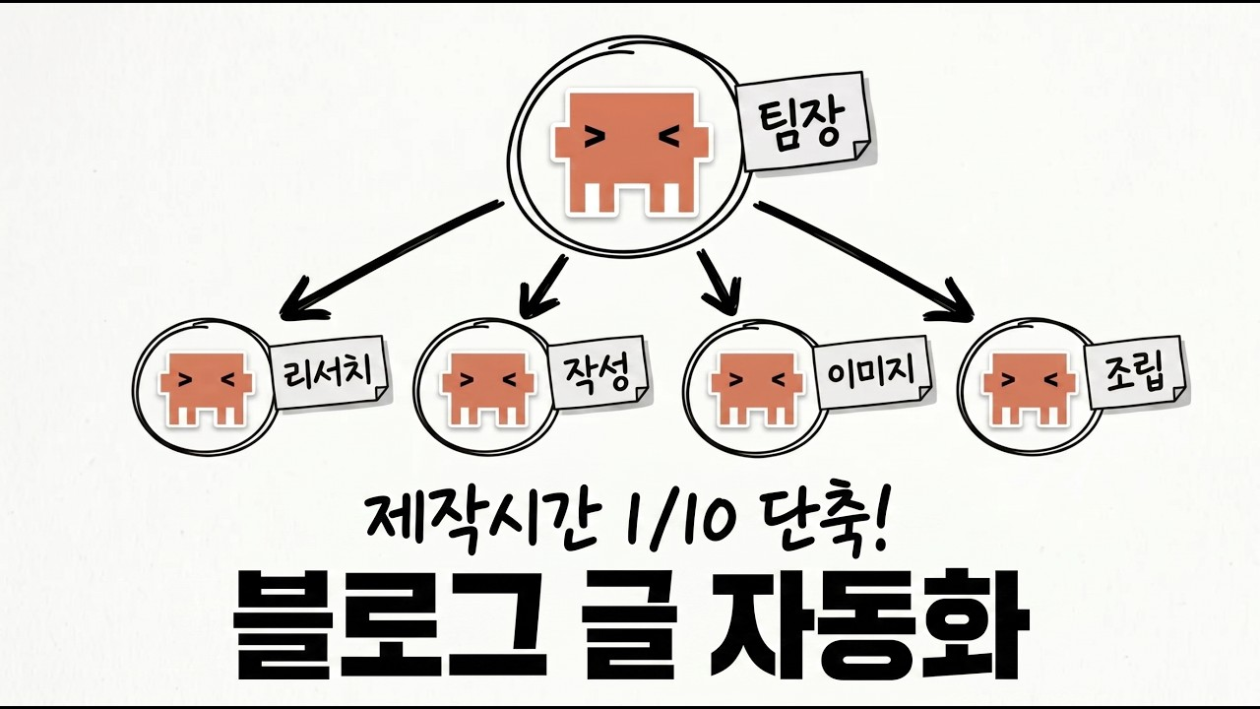
DREAMLABS COLLECTOR
[유료강의 무료공개] 클로드로 블로그 에이전트 팀을 만들었습니다
이 영상은 Claude를 활용하여 블로그 콘텐츠 생성을 자동화하는 에이전트 팀을 구축하는 방법을 상세히 다룹니다. 리서치, 글쓰기, 이미지 생성, 조립의 네 가지 핵심 에이전트로 구성된 시스템을 설계하며, 기존 블로그 글에서 개인화된 스타일 가이드를 추출하는 방법과 최신 네이버 블로그 SEO 가이드를 Claude로 리서치하는 과정을 소개합니다. Claude Code 서브 에이전트를 통해 콘텐츠 제작 전 과정을 자동화하고, Claude.md를 사용하여 전체 에이전트 팀을 효과적으로 오케스트레이션하는 설계 원칙을 제시합니다. 이 접근 방식은 블로그 콘텐츠 제작의 효율성을 극대화하고 수동 작업을 크게 줄이는 것을 목표로 합니다.
CHANNEL
VIDEO ID
데키랩
0ESZJFUZD-k
source: https://www.youtube.com/watch?v=0ESZJFUZD-k | video_id: 0ESZJFUZD-k | generated: 2026-06-05T06:19:20Z

Slide 2
Executive Summary
영상 시청 전 빠른 정보 습득을 위한 요약
SUMMARY
이 영상은 Claude를 활용하여 블로그 콘텐츠 생성을 자동화하는 에이전트 팀을 구축하는 방법을 상세히 다룹니다. 리서치, 글쓰기, 이미지 생성, 조립의 네 가지 핵심 에이전트로 구성된 시스템을 설계하며, 기존 블로그 글에서 개인화된 스타일 가이드를 추출하는 방법과 최신 네이버 블로그 SEO 가이드를 Claude로 리서치하는 과정을 소개합니다. Claude Code 서브 에이전트를 통해 콘텐츠 제작 전 과정을 자동화하고, Claude.md를 사용하여 전체 에이전트 팀을 효과적으로 오케스트레이션하는 설계 원칙을 제시합니다. 이 접근 방식은 블로그 콘텐츠 제작의 효율성을 극대화하고 수동 작업을 크게 줄이는 것을 목표로 합니다.
source: https://www.youtube.com/watch?v=0ESZJFUZD-k | video_id: 0ESZJFUZD-k | generated: 2026-06-05T06:19:20Z

Slide 3
Video Structure
영상 구성과 논리 흐름
01
블로그 에이전트 팀 소개 및 개요
02
전체 에이전트 팀 구조 설계 이해
03
스타일 가이드 및 SEO 가이드 제작
04
리서치 및 글쓰기 에이전트 제작
05
이미지 메이커 에이전트 제작
06
조립 에이전트 및 Claude.md 완성
source: https://www.youtube.com/watch?v=0ESZJFUZD-k | video_id: 0ESZJFUZD-k | generated: 2026-06-05T06:19:20Z

Slide 4
Key Ideas
정보게시물로 전환할 핵심 아이디어
01
Claude 기반의 모듈형 AI 에이전트 시스템을 통한 블로그 콘텐츠 생성 자동화 (메타데이터 기반 추론)
02
개인화된 블로그 스타일 가이드 자동 추출 및 적용의 중요성 (메타데이터 기반 추론)
03
AI를 활용한 최신 SEO 트렌드 리서치 및 콘텐츠 반영 전략 (메타데이터 기반 추론)
04
Claude Code를 이용한 콘텐츠 제작 워크플로우의 엔드-투-엔드 자동화 (메타데이터 기반 추론)
05
Claude.md를 통한 복잡한 멀티 에이전트 시스템의 효율적인 오케스트레이션 (메타데이터 기반 추론)
06
AI 에이전트 팀 구축을 통한 블로그 운영 및 업무 자동화의 실제적 적용 가능성 (메타데이터 기반 추론)
source: https://www.youtube.com/watch?v=0ESZJFUZD-k | video_id: 0ESZJFUZD-k | generated: 2026-06-05T06:19:20Z

Slide 5
DreamLabs Application
DreamLabs 내부 적용 관점
01
DreamLabs 내부 기술 브리핑 및 리서치 노트 자동 생성 시스템 개발에 활용
02
DreamLabs 브랜드 가이드라인을 반영한 마케팅 콘텐츠(블로그, 소셜 미디어) 자동 생성
03
클라이언트 대상 AI 기반 콘텐츠 생성 솔루션 개발 시 핵심 기술로 적용
04
내부 지식 베이스 및 문서화 작업 자동화 및 효율성 증대
05
Claude.md를 활용하여 다양한 복합 AI 에이전트 태스크 오케스트레이션 모델 연구
source: https://www.youtube.com/watch?v=0ESZJFUZD-k | video_id: 0ESZJFUZD-k | generated: 2026-06-05T06:19:20Z

Slide 6
Verification Required
모델 추론/metadata 한계/원본 확인 필요
01
각 에이전트(리서치, 글쓰기, 이미지, 조립)의 구체적인 Claude 프롬프트 및 코드 구현 방식
02
생성된 블로그 콘텐츠의 실제 품질, 독창성, 그리고 SEO 효과 검증
03
"나만의 스타일 가이드 자동 추출" 방법론의 상세 내용 및 정확성
04
Claude가 리서치한 "네이버 블로그 SEO 최신 가이드"의 실제 내용 및 업데이트 주기
05
Claude.md를 통한 에이전트 간 오케스트레이션 로직의 안정성과 확장성
06
전체 시스템 구축 및 운영에 필요한 실제 비용 및 시간 효율성 분석
source: https://www.youtube.com/watch?v=0ESZJFUZD-k | video_id: 0ESZJFUZD-k | generated: 2026-06-05T06:19:20Z

Slide 7
Source & Download Metadata
게시물과 문서 산출물 추적 정보
METADATA
Title: [유료강의 무료공개] 클로드로 블로그 에이전트 팀을 만들었습니다
Channel: 데키랩
Video ID: 0ESZJFUZD-k
Source URL: https://www.youtube.com/watch?v=0ESZJFUZD-k
Playlist ID: PLHwM6idVO2zyqi2IZeDAiP5QBqRXd2Zyh
Generated at: 2026-06-05T06:19:20Z
Source basis: metadata_and_model_inference
source: https://www.youtube.com/watch?v=0ESZJFUZD-k | video_id: 0ESZJFUZD-k | generated: 2026-06-05T06:19:20Z

